Slide 1
Utjecaj medija na djecu predškolske dobi

Slide 2
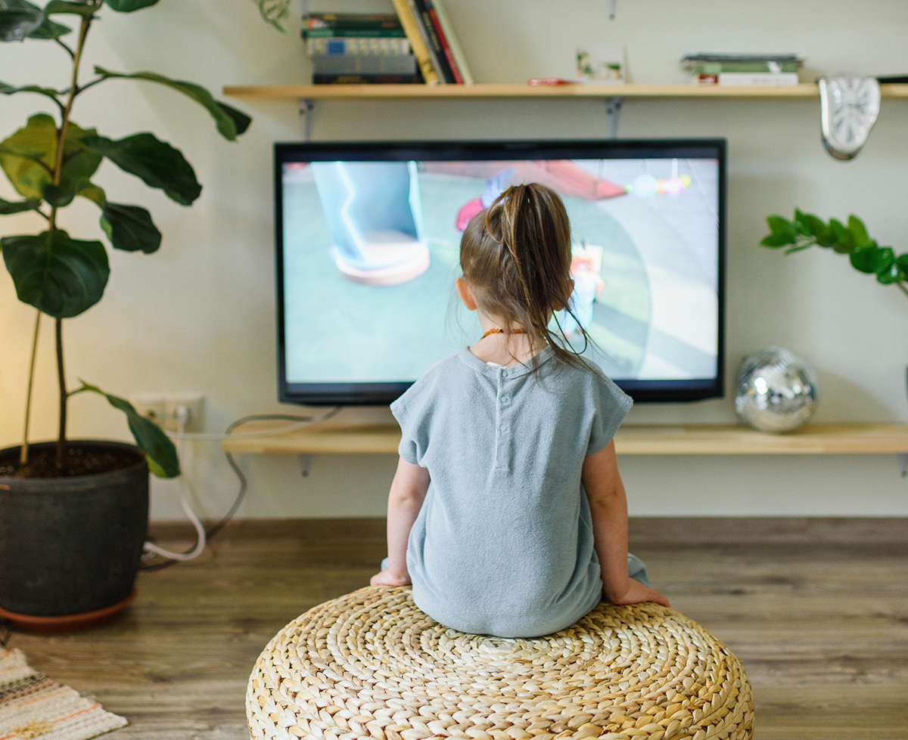
1. Uvod:
Djeca predškolske dobi odrastaju u svijetu zasićenom medijima.
Televizija je dugo bila dominantan medij, no s razvojem tehnologije, djeca su sve više izložena internetu, videoigrama i mobilnim aplikacijama.
Ova rana izloženost medijima postavlja važna pitanja o njihovom utjecaju na dječji razvoj.
Djeca u ranoj dobi reagiraju na pokrete, time i na pokretne slike na ekranima
Predškolska dob je kritično razdoblje za razvoj kognitivnih, socijalno-emocionalnih i jezičnih vještina, stoga je nužno razumjeti kako različiti mediji oblikuju ovaj razvoj.

Slide 3
2. Vrste medija i njihova prisutnost u životu djece predškolske dobi:

Slide 4
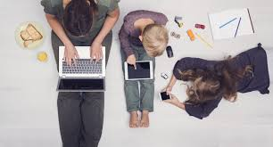
Televizija: I dalje je jedan od najčešćih medija kojem su izložena djeca. Iako postoje edukativni programi, djeca često gledaju i zabavni sadržaj koji nije uvijek primjeren njihovoj dobi.
Internet i video platforme (npr. YouTube): Pristup internetu putem tableta i pametnih telefona sve je raniji. Djeca gledaju crtiće, videozapise s igračkama, dječje pjesmice i druge sadržaje, često bez nadzora odraslih.
Videoigre: Iako se tradicionalno smatraju aktivnošću za stariju djecu, postoje i jednostavnije videoigre i aplikacije namijenjene predškolskoj dobi.

Slide 5
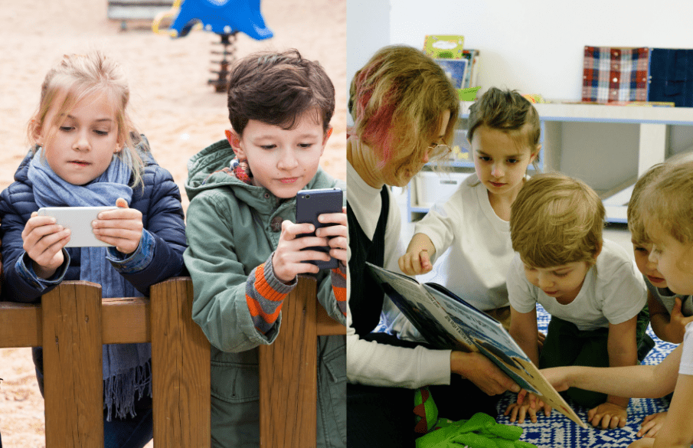
Mobilne aplikacije: Veliki broj aplikacija dizajniran je za djecu, nudeći igre, edukativni sadržaj i zabavu.
E-knjige i interaktivne priče: Digitalne knjige mogu biti interaktivne i vizualno privlačne, ali mogu zamijeniti iskustvo fizičke knjige i interakciju s roditeljem tijekom čitanja.

Slide 6
3. Potencijalni pozitivni aspekti izloženosti medijima:

Slide 7
Edukativni sadržaj: Kvalitetni edukativni programi i aplikacije mogu pomoći u učenju slova, brojeva, boja, oblika i drugih osnovnih pojmova.
Razvoj određenih vještina: Neke interaktivne aplikacije mogu poticati razvoj motoričkih vještina, logičkog razmišljanja i rješavanja problema.
Izloženost novim idejama i kulturama: Mediji mogu pružiti uvid u različite svjetove i kulture (uz odgovarajući odabir sadržaja).

Slide 8
4. Negativni učinci prekomjerne i nekontrolirane izloženosti medijima:

Slide 9
Smanjena fizička aktivnost i sjedilački način života: Previše vremena provedenog pred ekranom oduzima vrijeme za igru na otvorenom i druge tjelesne aktivnosti ključne za zdrav fizički razvoj i prevenciju pretilosti.
Problemi sa spavanjem: Plavo svjetlo ekrana može ometati proizvodnju melatonina, hormona spavanja, što dovodi do poteškoća s usnivanjem, nemirnog sna i smanjene kvalitete sna.
Agresivno ponašanje i imitacija nasilja: Izloženost nasilnom sadržaju u medijima može dovesti do imitiranja agresivnog ponašanja, desenzibilizacije na nasilje i vjerovanja da je nasilje prihvatljiv način rješavanja problema.
Poteškoće u razvoju govora i jezika: Pasivno gledanje televizije ne potiče aktivnu jezičnu interakciju. Djeca uče jezik kroz razgovor, postavljanje pitanja i interakciju s odraslima i vršnjacima. Previše vremena pred ekranom može usporiti razvoj vokabulara, gramatike i komunikacijskih vještina.
Smanjena pažnja i koncentracija: Brza izmjena slika i zvukova u mnogim medijskim sadržajima može dovesti do skraćivanja pažnje i poteškoća s koncentracijom na druge aktivnosti koje zahtijevaju duži fokus.
Narušavanje odnosa s obitelji: Previše vremena provedenog individualno s medijima može smanjiti kvalitetno vrijeme provedeno s obitelji, što je ključno za razvoj emocionalne povezanosti i socijalnih vještina.

Slide 10
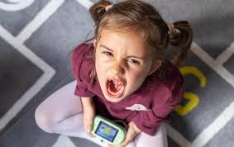
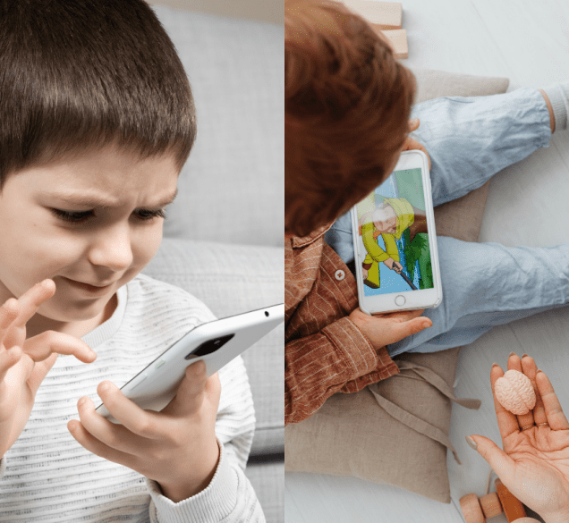
Poteškoće u razlikovanju stvarnosti od fikcije: Djeca predškolske dobi još uvijek razvijaju sposobnost razlikovanja stvarnog od izmišljenog. Izloženost nerealnim ili zastrašujućim scenama u medijima može dovesti do strahova i anksioznosti.
Poticanje konzumerizma i materijalizma: Mnogi dječji medijski sadržaji promoviraju određene igračke i proizvode, što može potaknuti kod djece želju za materijalnim stvarima.
Rizik od izloženosti neprikladnom sadržaju: Bez adekvatnog nadzora, djeca mogu slučajno naići na sadržaj koji nije primjeren njihovoj dobi i koji može biti štetan za njihov razvoj.

Slide 11
5. Uloga roditelja i odgojitelja:

Slide 12
Ograničavanje vremena provedenog pred ekranom: Preporuke stručnjaka naglašavaju da bi djeca predškolske dobi trebala provoditi minimalno vrijeme pred ekranom, a za mlađu od 18 mjeseci se preporučuje izbjegavanje izlaganja ekranima (osim video poziva).
Odabir kvalitetnog i primjerenog sadržaja: Važno je pažljivo birati edukativne i razvojno primjerene programe i aplikacije.
Gledanje zajedno s djetetom i razgovor o sadržaju: Aktivno sudjelovanje u gledanju omogućuje roditeljima da objasne djetetu što gleda, odgovore na pitanja i potaknu kritičko razmišljanje.
Stvaranje "zona bez ekrana": Odredite prostore i vremena kada su digitalni uređaji zabranjeni (npr. tijekom obroka, prije spavanja).
Poticanje drugih aktivnosti: Osigurajte djeci dovoljno prilika za igru na otvorenom, kreativne aktivnosti, čitanje knjiga i interakciju s vršnjacima i obitelji.
Biti dobar model: Roditelji bi trebali biti svjesni vlastitih navika korištenja medija jer djeca često imitiraju njihovo ponašanje.
Edukacija o sigurnosti na internetu (za stariju predškolsku djecu): Učiti djecu o osnovnim pravilima sigurnosti na internetu, čak i u ranoj dobi.

Slide 13
6. Zaključak:

Slide 14
Mediji imaju značajan utjecaj na djecu predškolske dobi, a taj utjecaj može biti i pozitivan i negativan. Međutim, brojna istraživanja naglašavaju potencijalne rizike prekomjerne i nekontrolirane izloženosti medijima za dječji razvoj. Ključna je uloga roditelja i odgojitelja u stvaranju uravnoteženog okruženja u kojem digitalne tehnologije služe kao alat za učenje i zabavu u umjerenim količinama, uz naglasak na interakciju uživo, igru i druge aktivnosti koje su neophodne za zdrav i cjelovit razvoj djeteta u predškolskoj dobi.

Slide 15
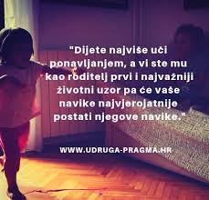
kraj

